Slide 1
OnlineDroid: sincronizarea dispozitivelor Android cu aplicatie web
Lucrare de licenta
Autor: Ciobanu Tudor-Adrian
Coordonator științific: Vârlan Cosmin Nicolae

Slide 2
Cuprins
-Scopul aplicatiei
-Componente principale
-Tehnologii folosite
-Aplicatia Android
-Aplicatia Web
-Concluzii

Slide 3
Scopul aplicatiei
- hub pentru dispozitive Android
- acces rapid la informatii in timp real
- posibilitatea de filtrare a informatiilor
- interactiune cu dispozitivele la distanta

Slide 4
Componente principale
- Aplicatia Web
Interactiunea de la distanta cu dispozitivele Android
Update-uri in timp real
- Aplicatia Android
Serviciu persistent
Thread management dinamic

Slide 5
Tehnologii
Node.JS
Express.JS
Passport.JS
EJS templating
Socket.io
Android
MongoDB (mongoose)

Slide 6
Aplicatia dedicata Android
Thread Dispatcher
Ruleaza in foreground
Broadcast Receivers
Notificari
Primire Sms
Apeluri telefonice
Threads
Location
Trimitere SMS
Filtrarea continutului la nivel de dispozitiv

Slide 7
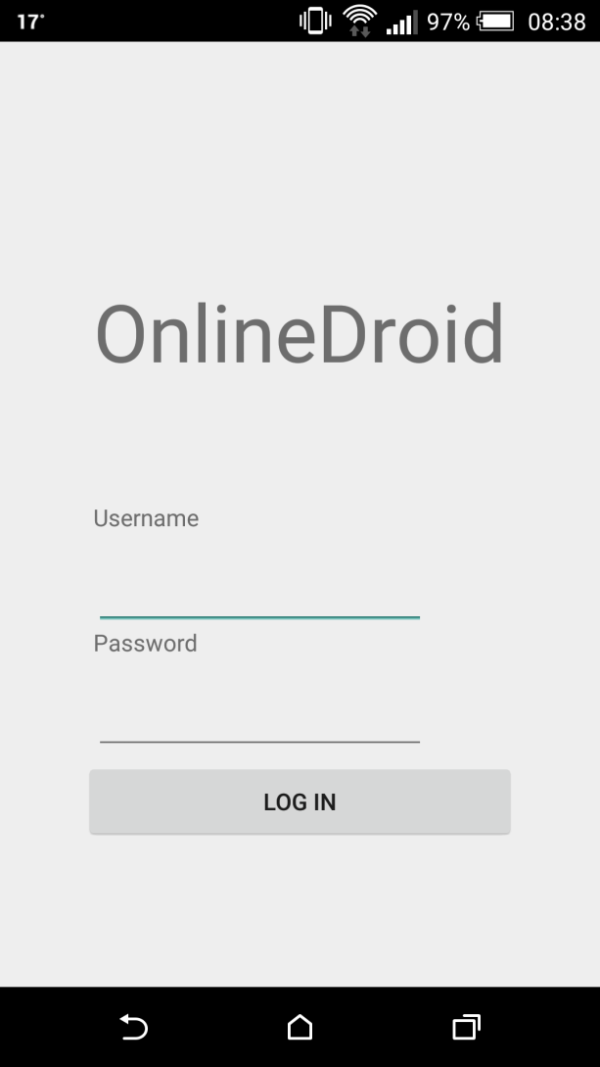
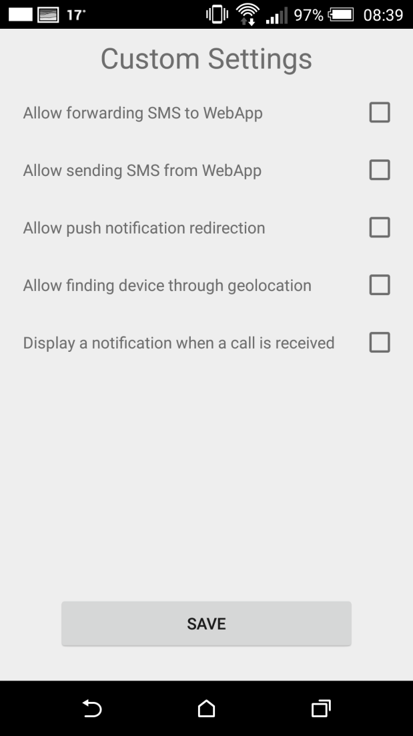
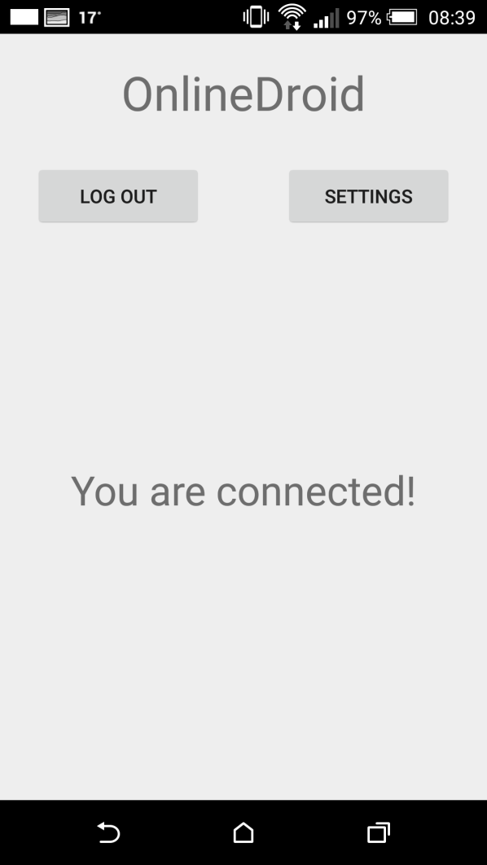

Slide 8
Aplicatia Web
Manager conturi utilizatori
Passport.js
Manager socket.io
Rooms
No polling
Permite schimbarea setarilor din orice device Android

Slide 9
Concluzii
Aplicabilitate
Convorbiri telefonice ?

